Slide 1
ПРиЕМ в 1 класс детей, проживающих на территории, закрепленной за школой

Slide 2
НОРМАТИВНЫЕ ДОКУМЕНТЫ
Федеральный закон от 29.12.2012 №273-ФЗ "Об образовании в Российской Федерации"
Федеральный закон от 27.07.2010 №210-ФЗ "Об организации предоставления государственных и муниципальных услуг"
Приказ Министерства просвещения РФ от 02.09.2020 № 458 «Об утверждении Порядка приема на обучение по образовательным программам начального общего, основного общего и среднего общего образования»
Регламент предоставления услуги «Прием на обучение по образовательным программам начального общего, основного общего и среднего общего образования»

Slide 3
запись в 1 класс
Первая волна
Вторая волна
1 апреля – 30 июня
Дети, проживающие на закрепленной территории за школой, и дети, имеющие льготы
6 июля – 5 сентября
Дети, не проживающие на закрепленной территории за школой

Slide 4
КАТЕГОРИИ ЗАЯВИТЕЛЕЙ
место жительства — жилой дом, квартира, комната, жилое помещение специализированного жилищного фонда либо иное жилое помещение, в которых гражданин постоянно или преимущественно проживает в качестве собственника, по договору найма (поднайма), договору найма специализированного жилого помещения либо на иных основаниях, предусмотренных законодательством Российской Федерации, и в которых он зарегистрирован по месту жительства. Закон РФ от 25.06.1993 г. № 5242-I
родитель
опекун/попечитель
заявитель по нотариальной доверенности
Внеочередное право | Первоочередное право (при поступлении в школу по месту жительства – нужна регистрация) | Преимущественное право
При поступлении в интернат: дети прокуроров; дети судей; дети сотрудников Следственного комитета Российской Федерации. При поступлении в школу по месту жительства (нужна регистрация) дети родителей, погибших в СВО; | дети военнослужащих и граждан, пребываюших в добровольческих формированиях; дети сотрудников полиции; дети сотрудников органов внутренних дел; дети сотрудников, имеющих специальные звания и проходящих службу в учреждениях и органах уголовно-исполнительной системы, федеральной противопожарной службе Государственной противопожарной службы и таможенных органах РФ; | Дети, брат/сестра (в том числе, под опекой/попечительством, полнородные/неполнородные), которых обучаются в Организации; При поступлении в кадетскую школу: дети-сироты и дети, оставшиеся без попечения родителей; дети военнослужащих, проходящих военную службу по контракту; дети Героев Советского Союза, Героев Российской Федерации и полных кавалеров ордена Славы; ….частью 6 статьи 86, 273-ФЗ «Об образовании в Российской Федерации»

Slide 5
СРОКИ
Приём заявлений | Перевод заявления из статуса «Черновик» в статус: «Принято к рассмотрению» или «Отказ в приеме документов» | Межведомственной проверки | Проверка результатов межведомственной проверки | Перевод заявления в статус «В очереди» | Перевод заявления в статус «Зачислен»
с 1 апреля по 30 июня | 1 р.д. после поступления заявления (если заявка поступила после 16:00 – на сл. раб день) | Запускается автоматически | Через 5 р.д. | После прохождения всех проверок | с 1 июля по 5 июля (строго!)

Slide 6
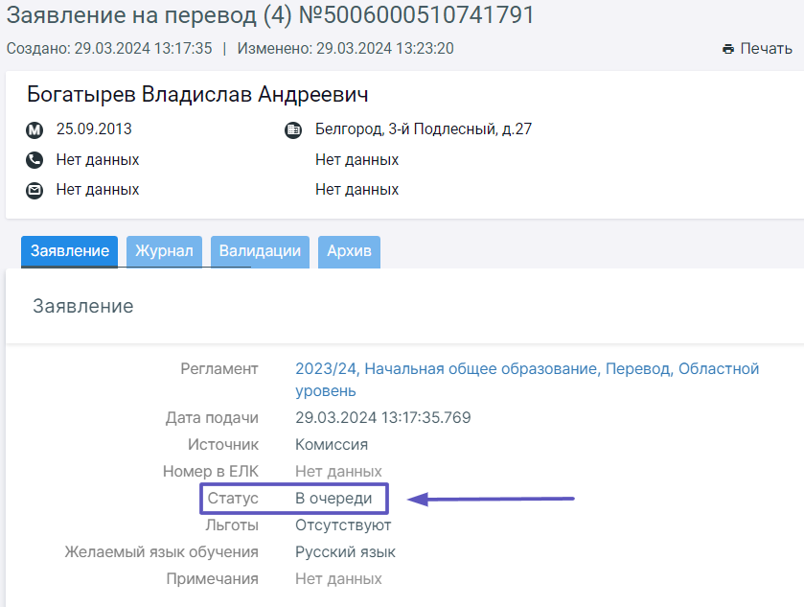
СТАТУС «В Очереди»
В статусе формируется очередь с 01.04 по 30.06:
по льготе
по дате и времени подачи заявления
Статус «В очереди»:
переводить в статус заявление можно только после прохождения всех проверок, если Вы абсолютно уверены во всех данных в заявлении;
вернуть заявление из очереди нельзя! (только по согласованию с ОМСУ)
Отказать в этом статусе можно только по причине отзыва заявления по инициативе заявителя

Slide 7
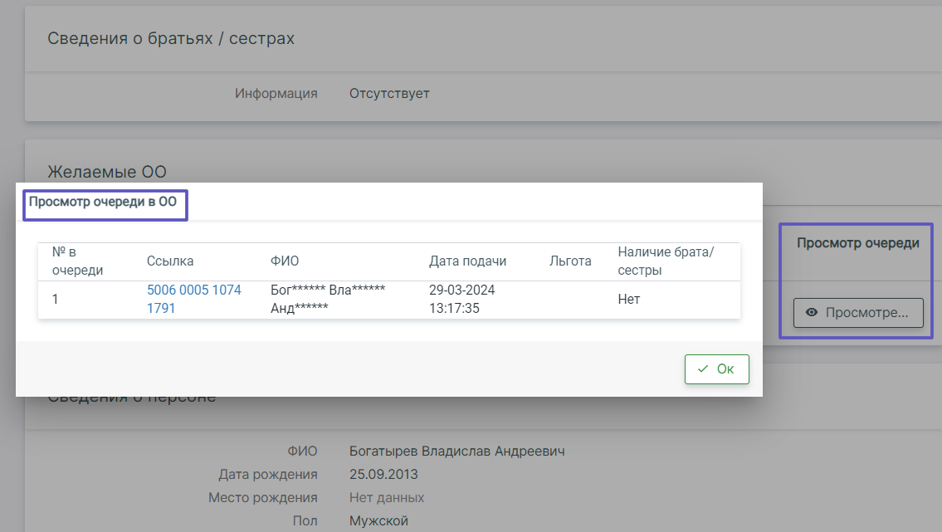
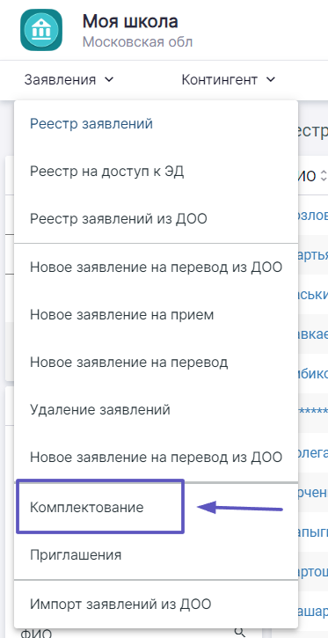
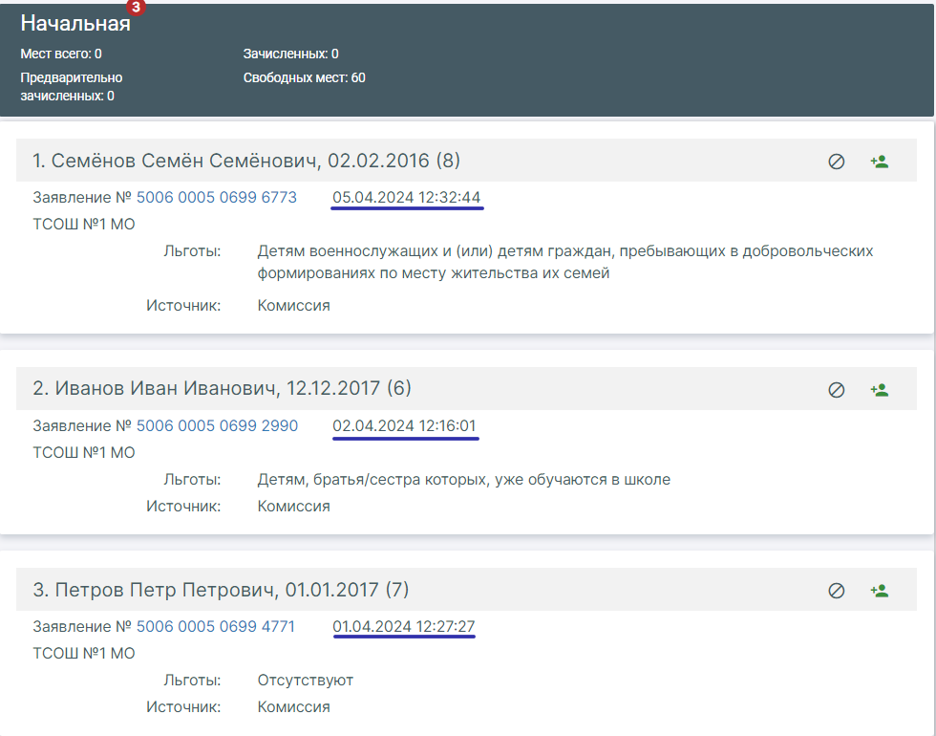
СТАТУС «В Очереди»
Просмотр очереди доступен в карточке заявления
Все заявления в статусе попадают в окно «Комплектование»
Видно очередь;
Удобно из окна «Комплектования» зачислять детей по порядку

Slide 8
Схема рассмотрения заявлений

